Slide 1
Bài
18
TUẦN 28
THƯ VIỆN BIẾT ĐI
TIẾT 3. VIẾT

Slide 2
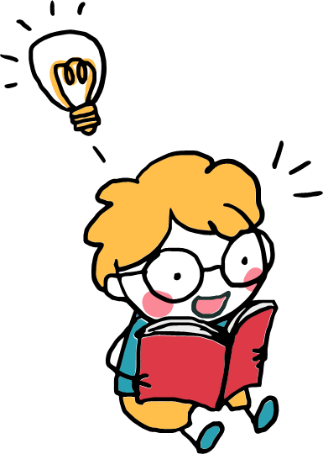

Chính tả
Thư viện biết đi
S/82

Slide 3
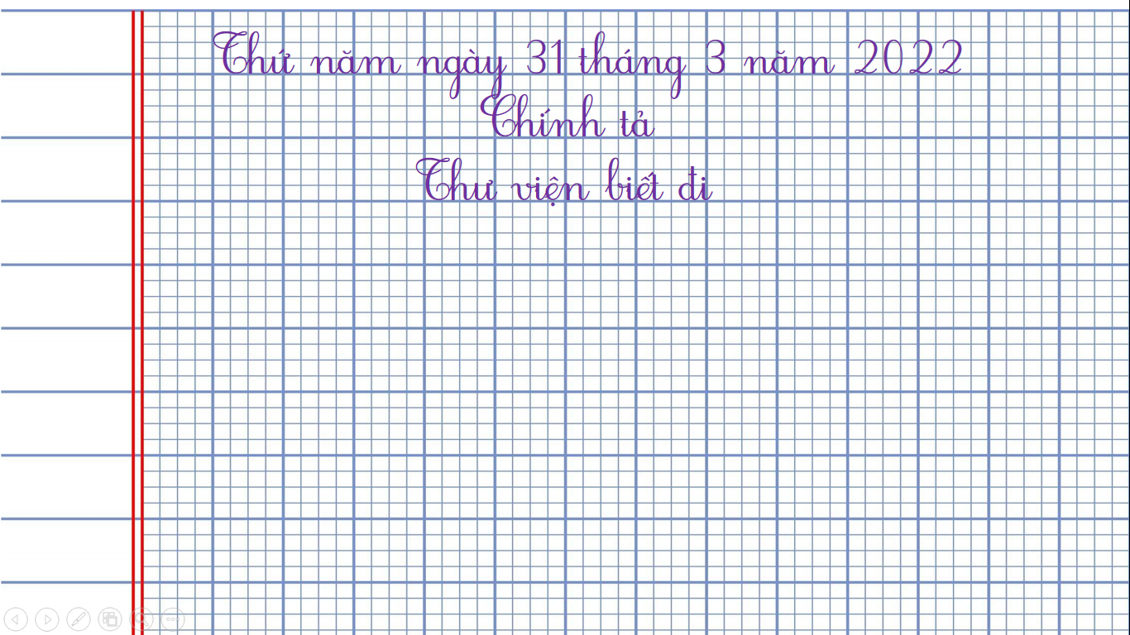

Thứ năm ngày 31 tháng 3 năm 2022
Chính tả
Thư viện biết đi

Slide 4

Yêu cầu cần đạt
- Nghe viết đúng chính tả một đoạn ngắn. Biết viết tên bài, viết hoa các chữ cái đầu câu.
- Làm đúng các bài tập chính tả phân biệt d/gi; ch/tr hoặc dấu hỏi/dấu ngã.
Notes:
12

Slide 5


1. Nghe – viết:
Thư viện biết đi
Ở Phần Lan, có hàng trăm “thư viện di động” trên những chiếc xe buýt cũ, chạy khắp các thành phố lớn. Ở châu Phi, một người thủ thư đã đặt thư viện trên lưng một con lạc đà. Nhờ thế, những cuốn sách có thể băng qua sa mạc để đến với người đọc.

Slide 6

Tìm hiểu nội dung bài viết
Thư viện di động ở Phần Lan được đặt ở đâu?
Trên những chiếc xe buýt cũ
Người thủ thư ở châu Phi làm cách nào mang sách đến cho người đọc?
Đặt thư viện trên lưng một con lạc đà để những cuốn sách có thể băng qua sa mạc.

Slide 7







Lưu ý khi viết
Viết hoa tên đầu bài, tên riêng và đầu mỗi câu.
Các dấu chấm, dấu phẩy, dấu ngoặc kép trong bài.
Các chữ dễ viết sai trong bài:
hàng năm, xe buýt, cuốn sách, băng qua sa mạc.

Slide 8

Tư thế ngồi viết
Lưng thẳng.
Không tì ngực xuống bàn.
Đầu hơi cúi.
Mắt cách vở khoảng 25-30cm.
Tay phải cầm bút
Tay trái tì nhẹ lên mép vở để giữ.
Hai chân để song song thoải mái.

Slide 9
1. Nghe – viết:
Thư viện biết đi
Ở Phần Lan, có hàng trăm “thư viện di động” trên những chiếc xe buýt cũ, chạy khắp các thành phố lớn. Ở châu Phi, một người thủ thư đã đặt thư viện trên lưng một con lạc đà. Nhờ thế, những cuốn sách có thể băng qua sa mạc để đến với người đọc.

Slide 10
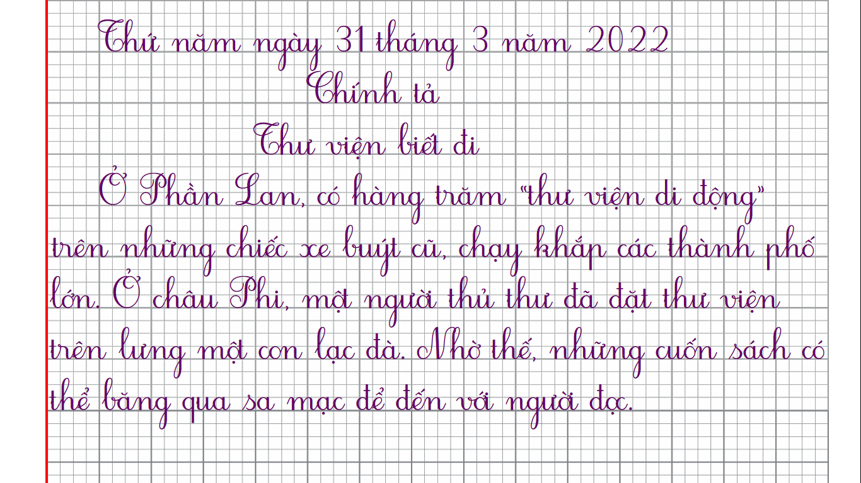

Thứ năm ngày 31 Ǉháng 3 năm 2022
Chính tả
Thư viện biết đi
Ở Phần Lan, có hàng trăm “thư viện di động”
trên những chiếc xe buýt cũ, chạy khắp các thành phố
lớn. Ở châu Phi, một người thủ thư đã đặt thư viện
trên lưng một con lạc đà. Nhờ thế, những cuốn sách có
thể băng qua sa mạc để đến với người đọc.

Slide 11
2. Tìm 2 từ ngữ:
a) Chứa tiếng bắt đầu bằng d.
(M: dìu dắt)
dạy bảo, du dương, danh dự, di chuyển, dài ngoẵng,…
b) Chứa tiếng bắt đầu bằng gi.
(M: giảng giải)
giảng bài, giáo viên, gia đình, giương cung, giỏ hoa,…

Slide 12
3. Chọn a hoặc b.
a. Chọn ch hoặc tr thay cho ô vuông.
Phòng học là chiếc áo
Bọc chúng mình ở trong
Cửa sổ là chiếc túi
Che chắn ngọn gió đông.
(Theo Nguyễn Lãm Thắng)

Slide 13

3. Chọn a hoặc b.
b. Chọn dấu hỏi hoặc dấu ngã cho chữ in đậm.
- Sách giúp chúng em mơ rộng hiêu biết.
̉
̉
~
- Cô phụ trách thư viện hướng dân các bạn đê sách vào đúng chô trên giá.
̉
~

Slide 14
TẠM BIỆT CÁC CON!

